Slide 1



FINAL PROJECT RELEASE
Тимчук Євген
НАЙБІЛЬША
МІЖНАРОДНА ШКОЛА ПРОГРАМУВАННЯ
ДЛЯ ДІТЕЙ В УКРАЇНІ
FINAL PROJECT RELEASE
Радченко Станіслав
курс “Python Start” 2 рік

Slide 2
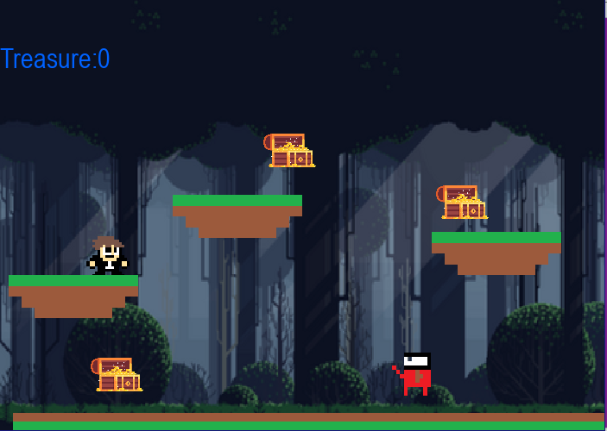
Platformer
Платформер

Slide 3
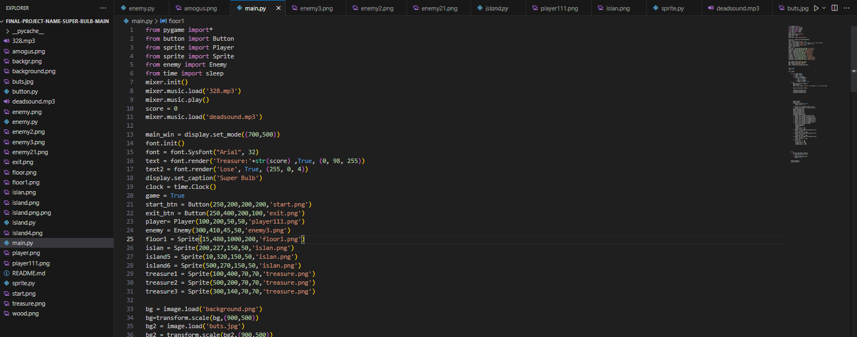
Код проекту

Slide 4
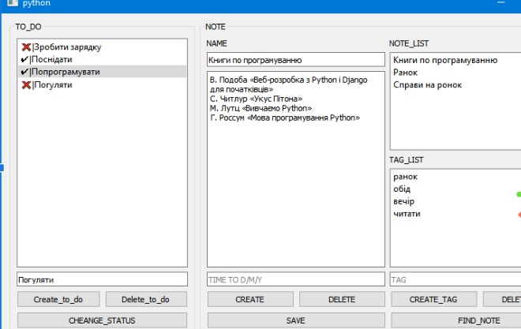
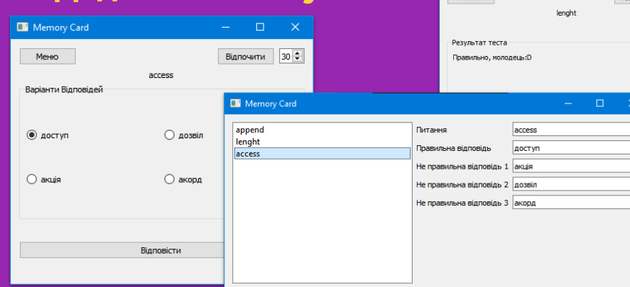
Інші проекти

Slide 5
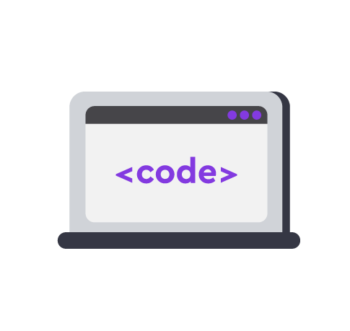
Демонстрація

